Slide 1
Natural Language Processing (NLP)
mit Deep Learning

Slide 2
“NLP”
“Natural Language Processing”
“Text Mining”
“Entity Extraction”
Notes:
“Text Mining” - “NLP”, “Language Processing” - das hört sich alles sehr grob und mechanisch an - bei mir kommen Bilder von Spitzhacken und Sägen und Industrie-Maschinen, die eine grobe, schlammige, undefinierbare Masse zerhackt und zermatscht und zerteilt…
Aber diese Bilder täuschen darüber hinweg, dass es hierbei um eine unwahrscheinlich komplexes und filigranes und faszinierendes Phänomen geht - nämlich die menschliche Sprache…
Unsere Sprache und unsere Sprachgebrauch ist so ein selbstverständlicher Teil von uns und unserem Alltag, dass die meisten von uns gar nicht darüber nachdenken, was die Sprache eigentlich ist und wie es funktioniert.
Ist unsere Sprache eine “Erfindung” von uns, oder eher ein Teil unserer Biologie, wie unser Augen oder Daumen?
Die Sprache hält viele Rätsel, und selbst die, die ein Leben lang doch darüber nachdenken, können die Sprache als Phänomen immer noch nicht vollständig erklären.

Slide 3
NLP
20. Jh. - Symbolisch/Regel-basiert
Chomskian
“Generative Grammar”
Computational Linguistics
Sprachliche Regeln werden Top-Down “erfunden”
21. Jh. - Verteilt/Statistical (Daten-Getrieben)
Machine Learning
Deep Learning
Sprachliche Regelmäßigkeiten Bottom-up “entdeckt”
Notes:
Im 20. Jahrhundert - <kurz skizzieren Chomskyian Linguistics>
Wobei im letzten Jahrhundert NLP Systeme noch vorwiegend auf Analyse (linguistische Theorien) und explizite Regeln basiert waren, die große Fortschritte in NLP in den letzten Jahren sind durch Maschinelles Lernen und insbesondere Deep Learning erzielt worden.
Im 21 Jh. - Statistical -
Bei maschinellem Lernen handelt es sich um Systeme, die in der Lage sind selbst Regelmäßigkeiten und Muster zu “erlernen” durch Daten, statt, dass diese Regelmäßigkeiten explizit von vornherein angegeben werden müssen.
Also erhoffen wir von unserem NLP Systemen, die auf Maschinelles Lernen basieren, dass sie Regelmäßigkeiten und Muster in unserer Sprache selbständig erlernen durch das “anschauen” von sprachlichen Beispielen.
NLP befasst sich weniger mit Theorien, die die Natürliche Sprache erklären, als mit Systemen, die mit NS umgehen können, die uns und unsere Sprache “Verstehen”

Slide 4
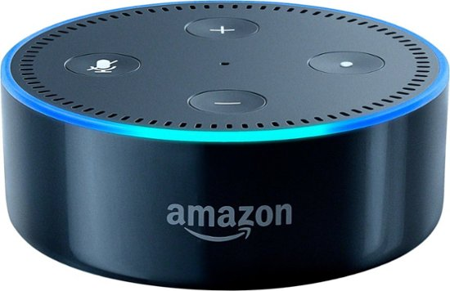
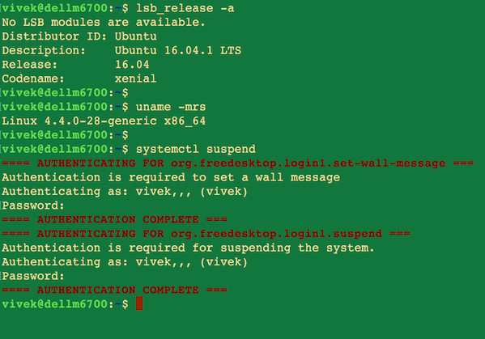
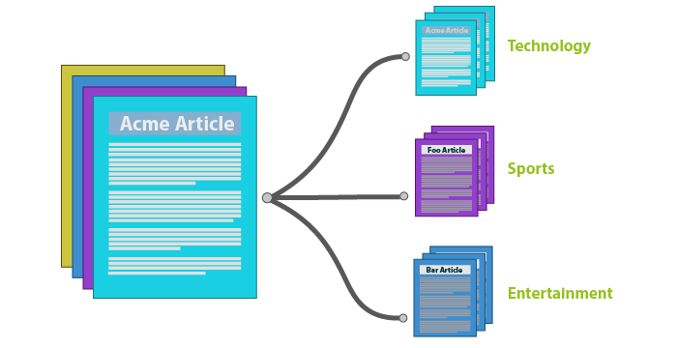
Sprache “Verstehen”?
“Alexa, play smooth jazz”
find ~/ -name 'core*' -exec rm {} \;
Notes:
Aber was heisst hier “Verstehen”?
Verstehen ist eben nicht gleich Verstehen.
Es gibt sowas wie eine Skala von sprach-verstehenden Systeme, von den einfachsten Kommando-Eingaben bis hin zu Menschliche Sprachkompetenzen. Und selbst unter Menschen ist das Sprachverstehen unterschiedlich ausgeprägt, Alter, Muttersprache/Fremdsprache, Allgemein oder Fachsprache usw.
Und was heißt “Verstehen” wenn wir über künstlichen Systeme reden? Wenn ich ein Kommando auf der Kommandozeile eingebe,
oder “Alexa, spiel Smooth Jazz” sage, haben diese Systeme mich und meine Sprache “Verstanden”?
Wenn ein Dokument Klassifikations-System ein Dokument “richtig” sortiert, hat das System das Dokument “verstanden”?

Slide 5
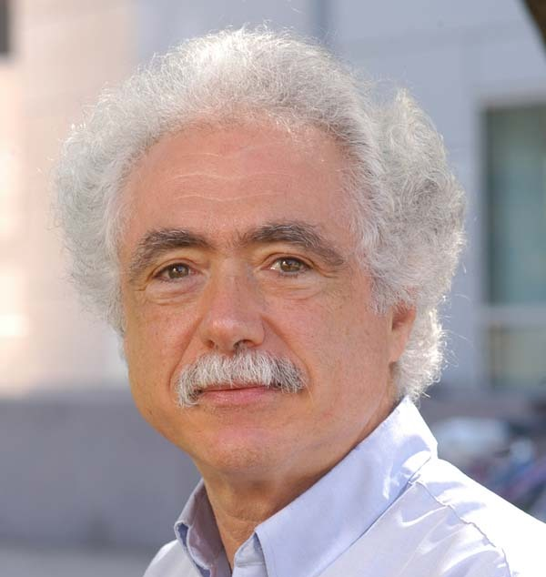
“Verstehen” aus Sicht der Pragmatik (Linguistik)
Sprache als Werkzeug, um etwas zu bewirken
- “Speech Act Theory”
(Austin, Searle)
-“Language Action Perspective”
(Terry Winograd)
Notes:
Um Verstehen zu verstehen - oder wenigstens eine Definition zu haben - hilft uns die Linguistik Pragmatik weiter…
Pragmatik
- wie wird Sprache verwendet
- welche Auswirkungen hat sie auf uns und Umgebung
Sprache als Werkzeug, um Ziele zu erreichen (Wittgenstein)
, Language/Action Perspective Winograd - https://hci.stanford.edu/winograd/papers/language-action.html)
-<kurzvorstellung Winograd - Computer Scientist, Philosopher, HCI, Stanford, Lehrer von Larry Page, Sergey Brin (Google))

Slide 6
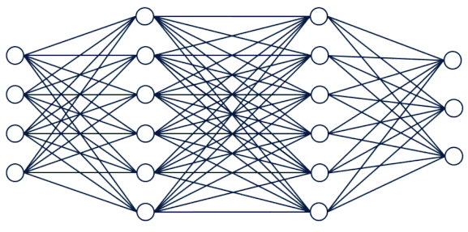



Language Action Perspective (Winograd)
2) Belief
(Interer Zustand des Gegenübers)
Absicht
“Alexa, play smooth jazz”
4) Absicht erfüllt?
(Conditions of Satisfaction)
3) Action
https://hci.stanford.edu/winograd/papers/language-action.html
Notes:
Absicht des Sprechers
Interne Zustand des Hörers (Belief)
Handlung des Gegenübers (Winograd 1980)
“Conditions of Satisfaction” (Winograd)

Slide 7
Language Action Perspective (Winograd)
Wann hat mein Gegenüber mich verstanden?
Wenn meine “Conditions of Satisfiability” erfüllt sind
max(CoS) ≅ Error Function
Welcher interne Zustand muss mein Gegenüber haben, um mich verstanden zu haben?
Der, der zu einer “richtigen” Aktion geführt hat

Slide 8
Komplexität der Aufgabe
⩰ Komplexität des Models
Word Vectors
Encoder <-> Decoder
Sequence to Sequence
Attention
Bag of Words
Sequence Models (RNN/LSTM)
String Matching/ Regex
Bi-Directional Context Embeddings
Transformer
Rules/Lexicon/Ontology
Entity Recognition
Inference
Paraphrasing
Classification
Command
Sentiment Analysis
Similarity/Disambiguation
Translation
Question Answering

Slide 9
Finally - “the Agenda”
Intro (erledigt)
NLP Tasks & Benchmarks
Word Vectors/Embeddings
CBOW
Demo - word2vec
NER
Tagging Models
RNN / LSTM / BiLSTM / CRF
Character Language Model / Contextual String Embeddings
Demo - Flair NLP
Transfer Learning - NLPs “Imagenet Moment”
Attention!
BERT
Case Study - “Short Text Classification with Small Datasets”

Slide 10
NLP Tasks & Benchmarks
NER, GLuE, SquAD & Co…

Slide 11
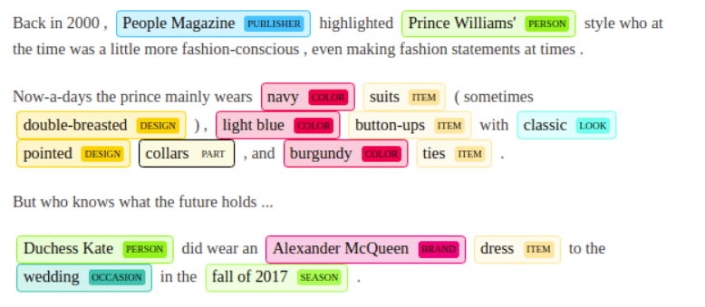
Named Entity Recognition (NER)
https://research.zalando.com/welcome/mission/research-projects/flair-nlp/

Slide 12
GLUE Benchmark
https://gluebenchmark.com/
General Language Understanding Evaluation
8 +1 Aufgaben
Datasets (train, eval, test)
Baselines
Leaderboards

Slide 13
GLUE - CoLA (Corpus of Linguistic Acceptability)
1 Bill broke the bathtub.
1 They drank the pub dry.
0 * They drank the pub.
1 The professor talked us into a stupor.
0 * The professor talked us.
1 We yelled ourselves hoarse.
0 * We yelled ourselves.

Slide 14
GLUE - SST-2 (Stanford Sentiment Analysis)
to the dustbin of history 0
as a director , eastwood is off his game 0
contains very few laughs and even less surprises 0
film to affirm love 's power to help people endure
almost unimaginable horror 1

Slide 15
GLUE - MRPC (Microsoft Research Paraphrase Corpus)
According to the federal Centers for Disease Control and Prevention (news - web sites), there were 19 reported cases of measles in the United States in 2002.
The Centers for Disease Control and Prevention said there were 19 reported cases of measles in the United States in 2002.
A tropical storm rapidly developed in the Gulf of Mexico Sunday and was expected to hit somewhere along the Texas or Louisiana coasts by Monday night.
A tropical storm rapidly developed in the Gulf of Mexico on Sunday and could have hurricane-force winds when it hits land somewhere along the Louisiana coast Monday night.

Slide 16
GLUE - STS-B (Semantic Text Similarity Benchmark)
A man is riding a motorcycle.
A man is riding a horse. 1.400
A squirrel is spinning around in circles.
A squirrel runs around in circles. 4.000
A man is dancing.
A man is talking. 0.600

Slide 17
GLUE - QQP (Quora Question Pairs )
https://www.quora.com/
How is air traffic controlled?
How do you become an air traffic controller?
Do you need a passport to go to Jamaica from the United States? How can I move to Jamaica?
If Trump were elected, would he pardon Edward Snowden?
What is Trump's take on Edward Snowden?

Slide 18
GLUE - RTE (Recognizing Textual Entailment)
No Weapons of Mass Destruction Found in Iraq Yet.
Weapons of Mass Destruction Found in Iraq.
Herceptin was already approved to treat the sickest breast cancer patients, and the company said, Monday, it will discuss with federal regulators the possibility of prescribing the drug for more breast cancer patients.
Herceptin can be used to treat breast cancer.

Slide 19
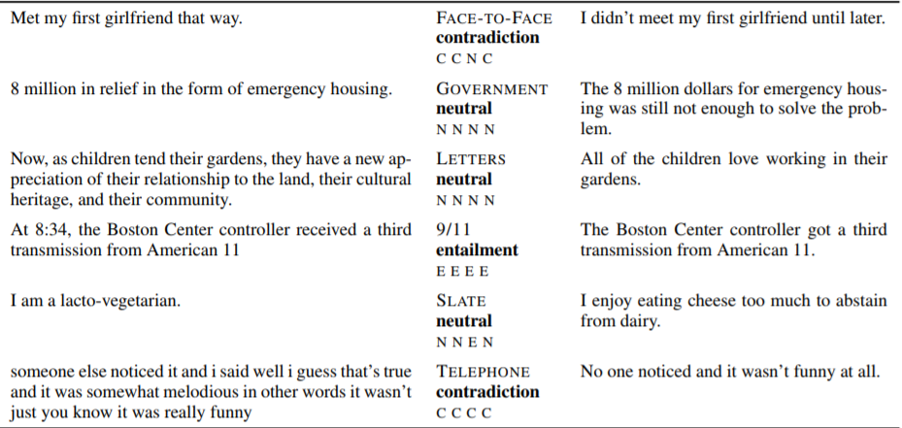
GLUE - MNLI (Multi-Genre Natural Language Inference)

Slide 20
GLUE - QNLI (Question Natural Language Inference)
How many alumni does Olin Business School have worldwide? Olin has a network of more than 16,000 alumni worldwide.
Who did the children work beside?
In many cases, men worked from home.

Slide 21
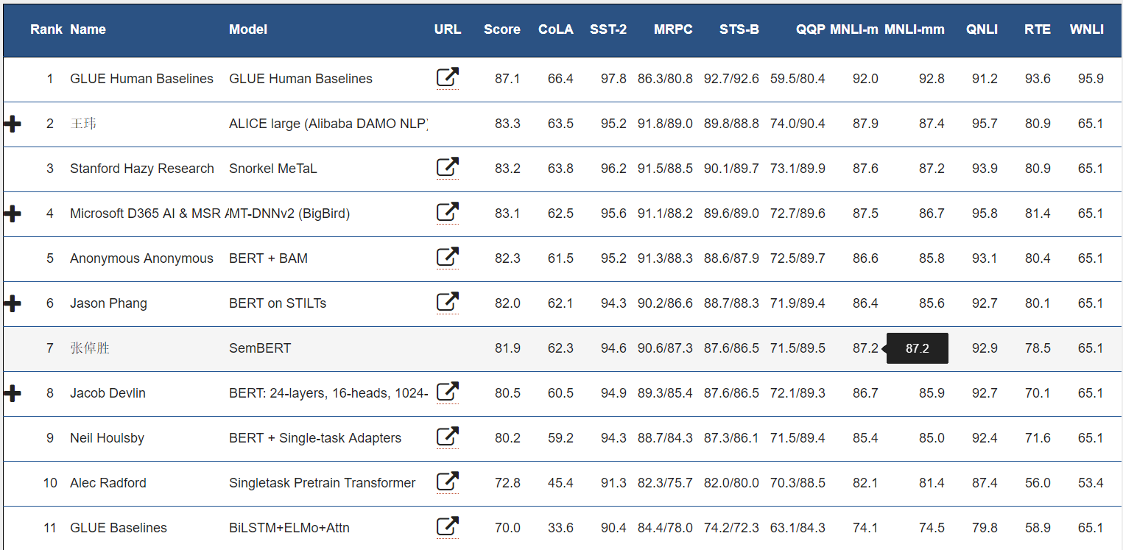
GLUE Leaderboard - 26.03.2019
https://gluebenchmark.com/leaderboard

Slide 22
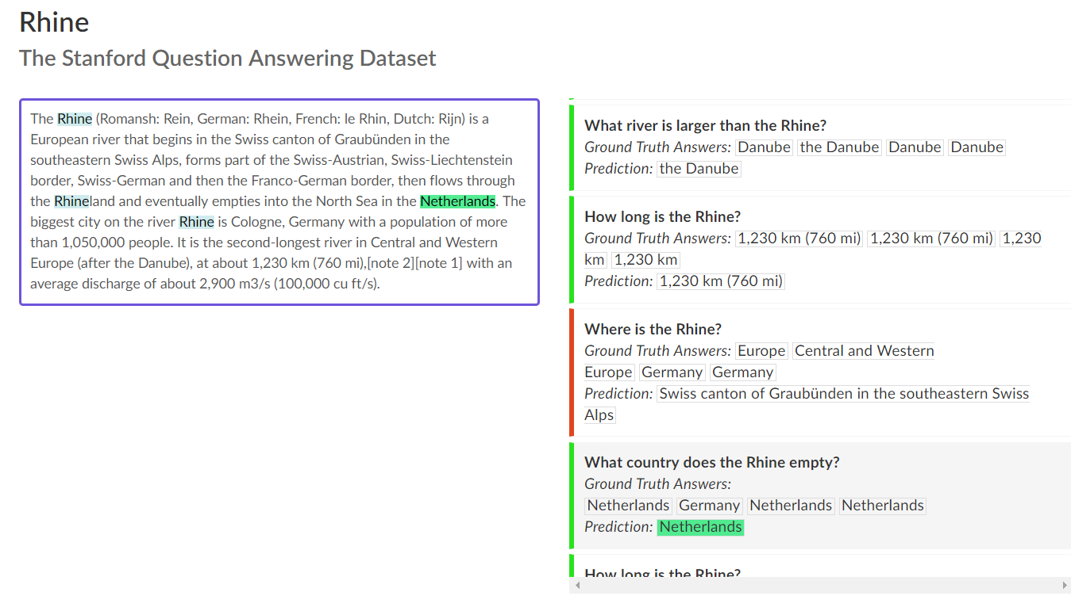
SQuAD 2.0 (Stanford Question Answering Dataset)

Slide 23
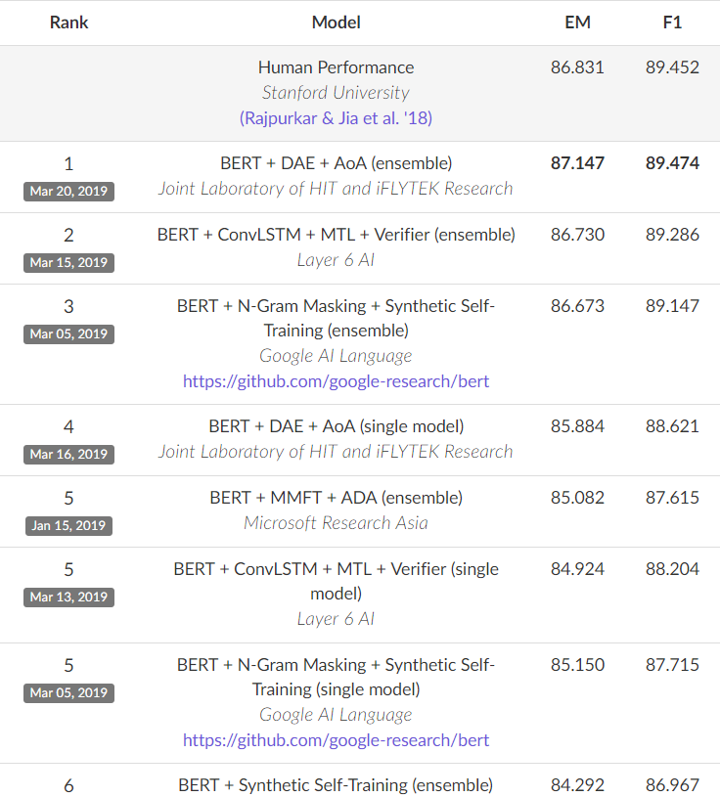
SQuAD 2.0 Leaderboard

Slide 24
Word Vectors/Embeddings

Slide 25
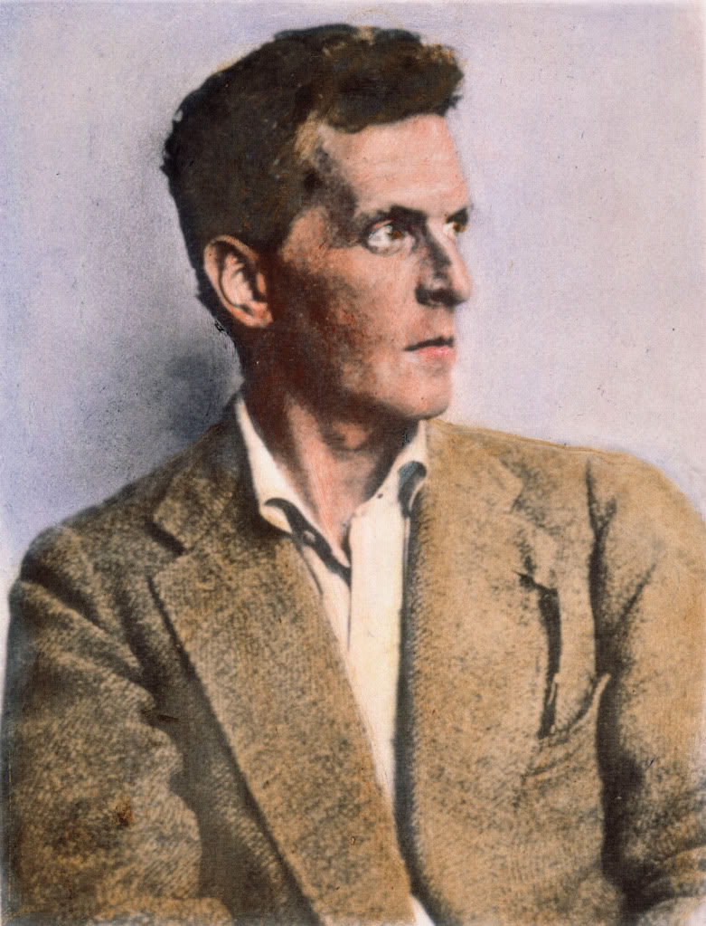
“Bedeutung” aus Sicht der Pragmatik (Linguistik)
“You shall know a word by the company it keeps”
“The complete meaning of a word is always contextual, and no study of meaning apart from context can be taken seriously.”
J.R. Firth
“the meaning of a word is its use in the language”
Ludwig Wittgenstein
Notes:
Bedeutung / Semantik von Wörtern
Traditionell - Plato, Frege (referenz) - “Bedeutung ist das Ding in der Welt, auf das ein Wort “zeigt””
Symbolisch, Regel-basiert
“Verstehen” aus der Sicht der Pragmatik (Linguistik)
Bedeutung als Kontext
“You shall know a word by the company it keeps (Firth, J. R. 1957:11)”
“Meaning is Use” (Wittgenstein)
Die Idee, dass die Bedeutung eines Wortes immer abhängig ist von seiner Kontext, Zusammenhang, und Verwendung
Parallele “Word Embeddings”

Slide 26
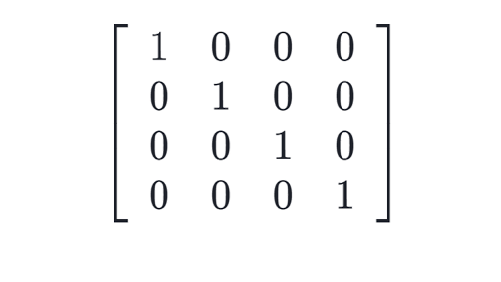
Bedeutung (Semantik)
Symbolisch
Wort = Symbol = Ding
“Katze fängt die Maus”
W = {k,f,d,m}
(k(f(dm))
Verteilt (Distributional)
Wort = Vektor = Kontext
Katze
Fängt
Die
Maus
“Katze fängt die Maus” =
“One-Hot Encoding”

Slide 27
CBOW (Continuous Bag of Words)
Wir lernen, für jedes Wort in einem Korpus, einen Vektor/Embedding für dieses Wort
Wir trainieren ein Netzwerk, das in der Lage ist, Wörter anhand ihres Kontextes zu erraten
“Die Katze _____ die Maus” = Kontext
fängt = Target
https://arxiv.org/pdf/1301.3781.pdf
https://iksinc.online/tag/continuous-bag-of-words-cbow/
http://www.1-4-5.net/~dmm/ml/how_does_word2vec_work.pdf

Slide 28
CBOW
Input Layer
Hidden Layer
Output Layer
Kontext Word: “Katze”
N = 3 (Embedding Size)
Target Word: “fängt”
Wo
1
0
H1
0
1
...
H2
0
0
HN
Wv
0
0
V = 4 (Vocab Size)
“One-Hot Encoding”

Slide 29
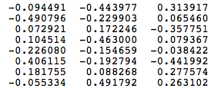
CBOW
Weights / Parameters (Embeddings)
Wo
1
0
H1
0
NxV (word=row)
VxN (word=Column)
1
...
H2
0
0
Katze fängt die Maus
HN
Wv
0
0

Slide 30
CBOW Input to Hidden
Input Layer
Hidden Layer
Wo
1
h = xT*W
H1
-0.0944
-0.4439
0.3139
NxV (word=row)
0
0
1
...
H2
0
0
0
HN
Wv
0

Slide 31
CBOW (Hidden to Output)
Output Layer
Score Softmax Target
Hidden Layer
-0.4
0.05
0
1
H1
s = cT*h
Wo
0.12
0.2
1
0
...
??
H2
0
0.33
0.7
0
0
VxN (word=Column)
HN
-0.1
0.15
0

Slide 32
CBOW
Output Layer
Score Softmax Target (fängt)
Hidden Layer
“Katze”
Embedding für “fängt”
-0.4
0.05
0
Wo
1
H1
0.33
0.7
:-)
1
0
...
H2
0
0.33
0.2
0
0
Katze fängt die Maus
HN
-0.1
0.15
0

Slide 33
CBOW
1
“Katze”
“fängt”
Mittelwert von Input Vektoren
0
0
0
H1
0
1
H2
0
0
0
HN
0
0
1
“Maus”

Slide 34
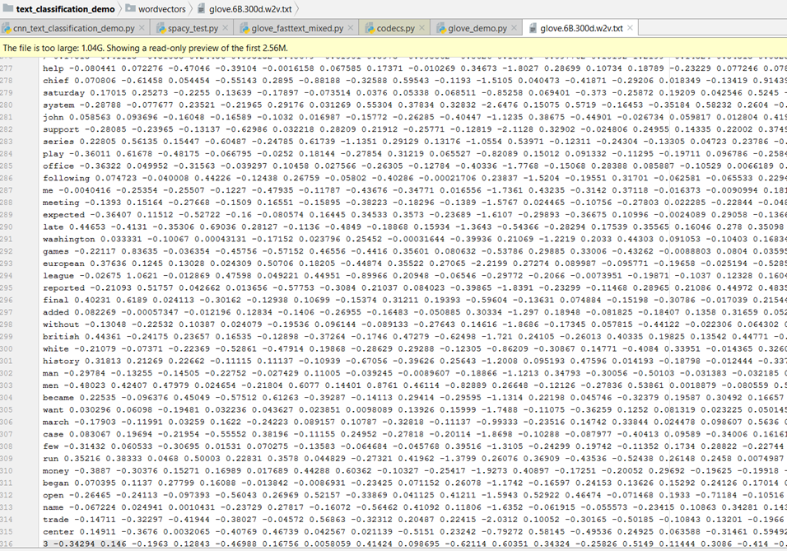

Slide 35
Demo!
Word2Vec

Slide 36
Named Entity Recognition
NER

Slide 37
Named Entity Recognition (NER)
https://research.zalando.com/welcome/mission/research-projects/flair-nlp/

Slide 38
NER
The U.N. declined to comment on Washington’s proposal
ORG-GOV
Jefferson declined to comment on Washington’s proposal
PERSON
Being from LA, she declined to comment on Washington’s weather
LOCATION

Slide 39
Sequence Labeling Model - RNN
Y
yt-1
yt
Yt+1
Tags (POS, Entity etc)
RNN
Ht-1
Ht
Ht+1
State over Time
X
Xt-1
Xt
Xt+1
Input (Words)

Slide 40
Long Distance Dependencies
ORG? PERSON? LOCATION?
O
ORG
O
ORG
O
O
??
H0
H1
H2
H3
H4
H5
H6
The U.N. declined to comment on Washington’s proposal

Slide 41

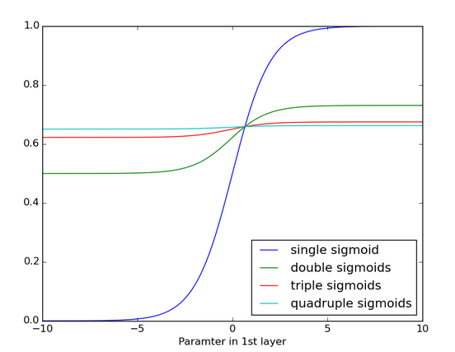
RNN - “Vanishing Gradient”
The U.N. declined to comment on Washington’s proposal
PERSON != ORG
Backprop / Gradient Descent
http://colah.github.io/posts/2015-08-Understanding-LSTMs/
https://skymind.ai/wiki/lstm#vanishing

Slide 42
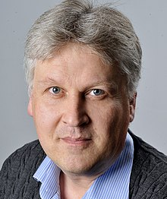

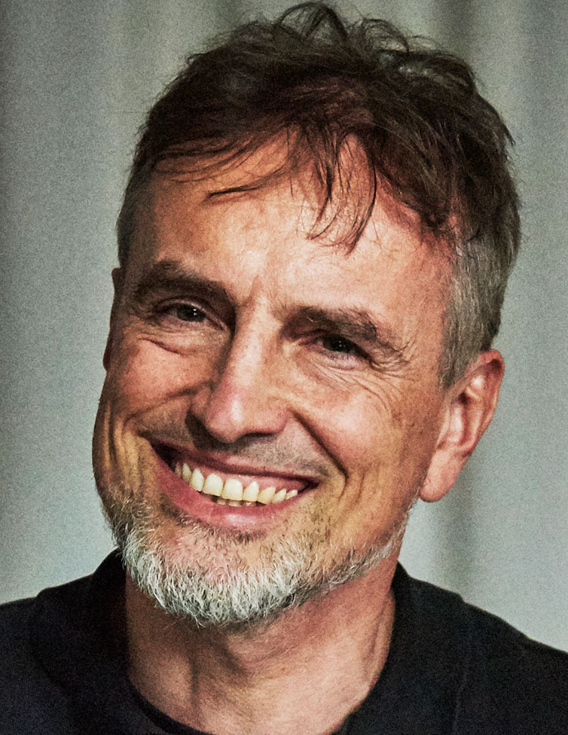
LSTM - Long Short Term Memory
https://www.bioinf.jku.at/publications/older/2604.pdf
“KI made in Bavaria”

Slide 43
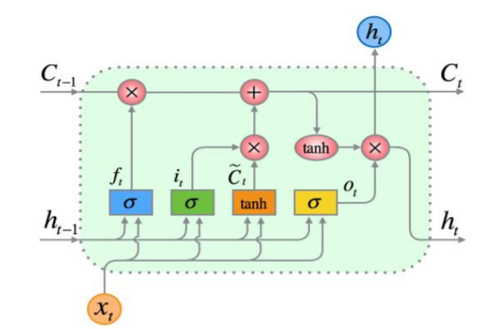
LSTM Cell
Updated State
Cell State
Gates
Output
“forget”
“input”
“output”
Input (Word Embedding!)
http://colah.github.io/posts/2015-08-Understanding-LSTMs/

Slide 44
BiLSTM (Bidirectional LSTM)
LOCATION
LSTM
LSTM
LSTM
LSTM
LSTM
LSTM
LSTM
Being from LA, she declined to comment on Washington’s
LSTM
LSTM
Washington’s weather

Slide 45
BiLSTM+CRF (Conditional Random Fields)
P(PERS|PERS,”Washington)
P(y1,......yn | x1……..xn)
CRF Layer
P(y7)
P(y7)
P(y7)
P(y7)
P(y7)
P(y7)
P(y7)
LSTM
LSTM
LSTM
LSTM
LSTM
LSTM
LSTM
LSTM
LSTM
LSTM
LSTM
LSTM
LSTM
LSTM
Jefferson declined to comment on George Washington’s proposal

Slide 46

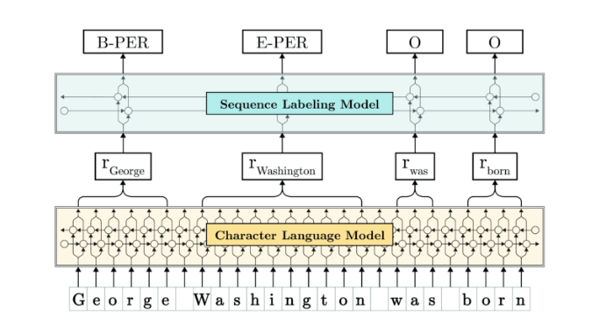
NER mit Flair NLP
https://research.zalando.com/welcome/mission/research-projects/flair-nlp/
http://alanakbik.github.io/papers/coling2018.pdf

Slide 47
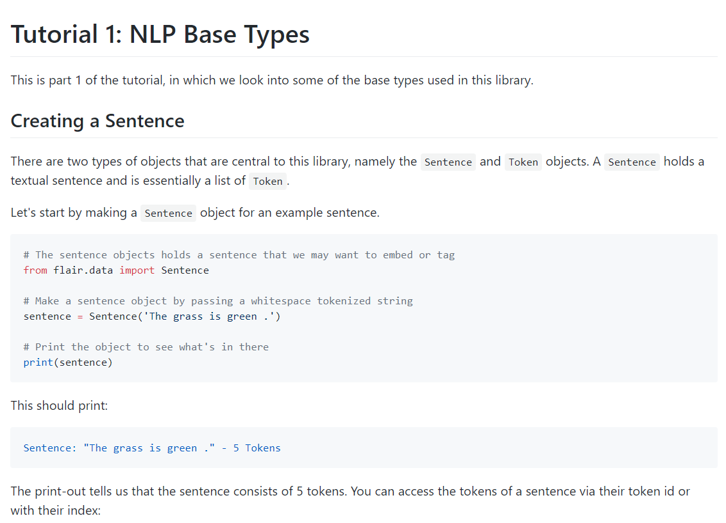
NER mit Flair NLP

Slide 48
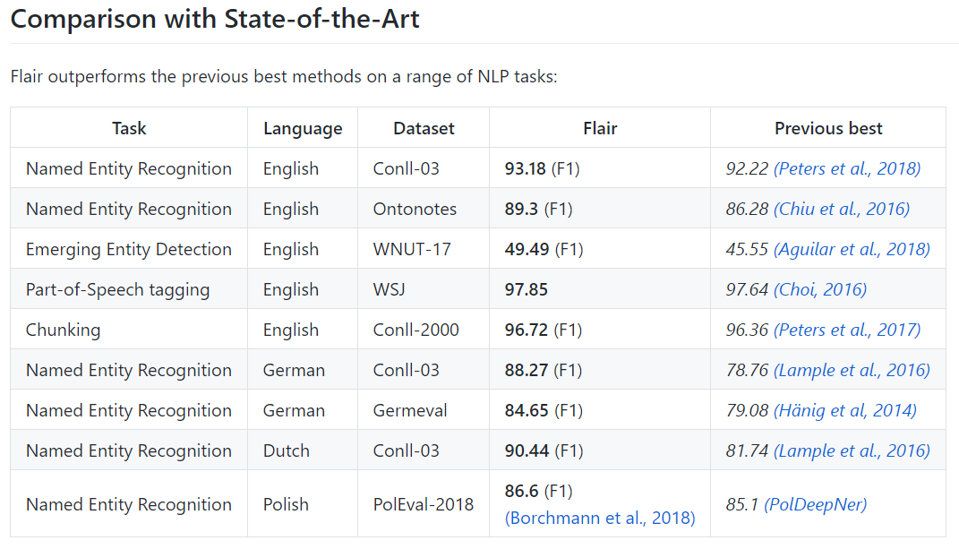
NER mit Flair NLP
https://research.zalando.com/welcome/mission/research-projects/flair-nlp/

Slide 49
Deutsch...
Sprechen
Durchsprechen
Er spricht die Lage mit mir durch
Durchgesprochen
Er versucht, die Lage mit mir durchzusprechen
Durchsprechszenarien (??)
Durchsprechszenariensvorüberlegungen (??)
Eheunbedenklichkeitsbescheinigung
Eheunbedenklichkeitsbescheinigungsantrag (??)

Slide 50
Character Language Model
“u”
“Er versucht, die Lage mit mir durchz_
LSTM
LSTM
LSTM
LSTM
LSTM
LSTM
LSTM
_sprechen”
LSTM
LSTM
LSTM
LSTM

Slide 51
Character Language Model
BiLSTM trainiert darauf, nächstes Zeichen im Text vorherzusagen
These: BiLSTM lernt dabei Syntax, Semantik, Morphologie, Wortbildung
Effektiv bei Rechtschreibfehlern, seltenen Wörtern, Neuschöpfungen
Effizient: muss eine Verteilung über ~40 Zeichen lernen
Word Embeddings: Verteilung über ~100k - 1Million
Ergibt “Contextualized String Embeddings”

Slide 52
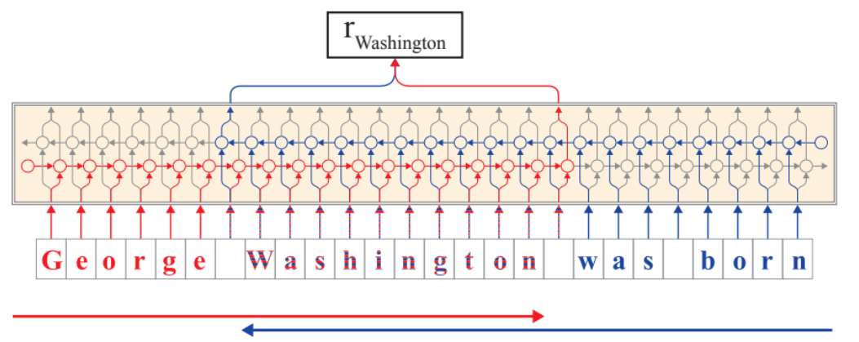
Contextual String Embeddings
“Washington” the person…
http://alanakbik.github.io/papers/coling2018.pdf

Slide 53
Demo!
NER mit Flair NLP

Slide 54
Transfer Learning in NLP

Slide 55
Transfer Learning
“Word from Context”
“Most Similar”
“Transfer”
“Pruefen”
“Pruefen”
('Kontrollieren', 0.7114437222480774)
('Ueberpruefen', 0.7037202715873718)
('Legen', 0.6845477819442749)
('Sichern', 0.6708133220672607)
('Verschaffen', 0.6402871608734131)
('Bewerten', 0.6358546614646912)
('Ausfuellen', 0.6320009231567383)
('Erstellen', 0.6316120028495789)
('Beantragen', 0.6310417056083679)
('Bringen', 0.62840336561203)
Fahrschein _________

Slide 56
Transfer Learning - Shallow vs. Deep
Task Model
(e.g. LSTM-CRF for NER)
Task Model
Deep Embeddings
(BERT)
(Word) Embeddings
“Shallow”
“Deep”

Slide 57
Transfer Learning - Feature Based vs. Fine-Tuning
Task Model
(e.g. LSTM for NER)
Task Model
Task Data
Pretrained BERT
Pretrained BERT
Fine-tuned BERT
“Feature-Based”
“Fine-Tuning”

Slide 58
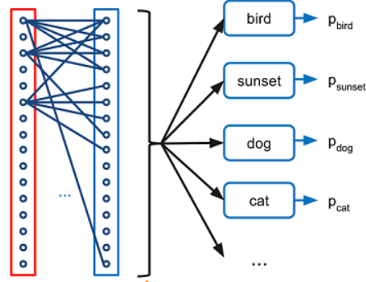
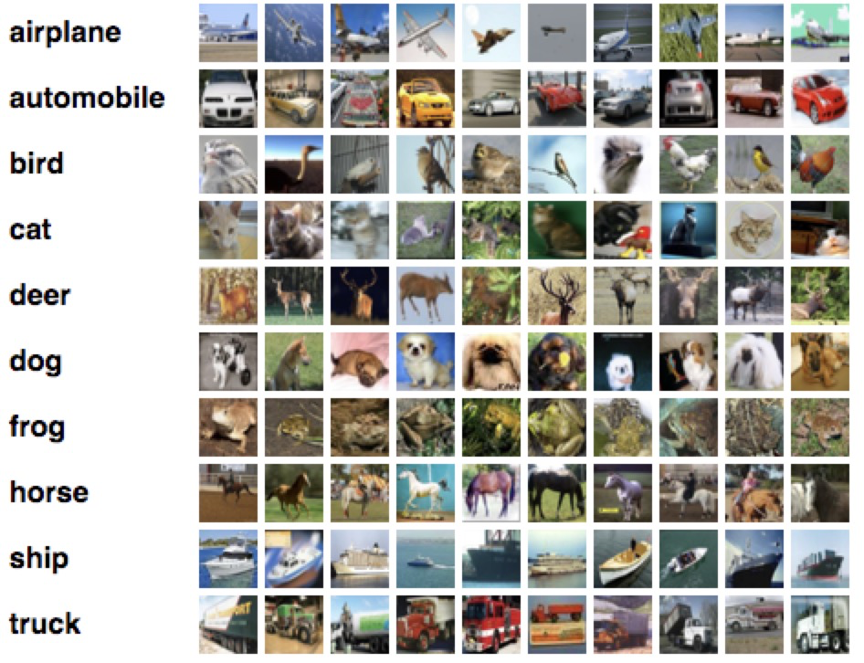
“NLPs ImageNet Moment” - ImageNet
Dackel
Pudel
Schäferhund
Transfer!
http://ruder.io/nlp-imagenet/

Slide 59
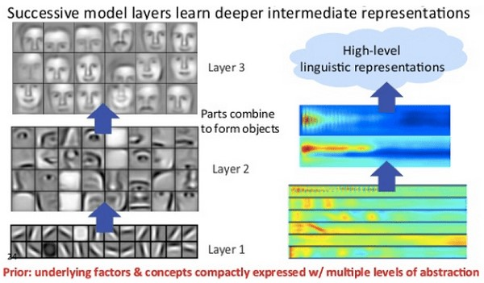
“NLPs ImageNet Moment”- Feature Hierarchies
Computer Vision (ImageNet + CNN)
NLP (BERT, ELMO)

Slide 60
Attention!
Achtung!

Slide 61
Translation with RNN/LSTM
“Dog bites man”
Decoder
LSTM
LSTM
LSTM
LSTM
LSTM
State Vector
LSTM
LSTM
LSTM
LSTM
LSTM
Encoder
“Die Katze fängt die Maus”

Slide 62
Translation - long Sentences
[“Auch im dritten Anlauf hat die britische Regierungschefin Theresa May das mit der Europäischen Union vereinbarte Ausstiegsabkommen nicht über die Ziellinie gebracht”]
[“Even in the third attempt, British Prime Minister Theresa May was not successful in getting the agreed upon Brexit deal approved”]

Slide 63
Attention
“Dog bites man”
ATTN
ATTN
ATTN
ATTN
Decoder
Gewichte / Beziehungen / Assoziationen zwischen Input Stellen werden gelernt
State Vector
ATTN
ATTN
ATTN
ATTN
Encoder
Attention Head
“Die Katze fängt die Maus”

Slide 64
BERT
Bidirectional Encoder Representations from Transformer

Slide 65
BERT
Pretrained Language Model
Language Embeddings for Transfer Learning
Feature-Based
Fine-Tuning
Learn Deep Contextual Embeddings
Semi-Supervised Learning
“Truly” Bidirectional
“Masked Language Model”
Attention
Transformer

Slide 66
BERT - Masked Language Model
declined
Embedding für ein Wort lernen, indem man lernt, das Wort anhand seines Kontextes vorherzusagen
The U.N. <xxxxx> to comment on Washington’s proposal

Slide 67
BERT - (Self) Attention
https://arxiv.org/abs/1706.03762 Attention is all you need
Gewichte / Assoziationen werden zwischen verschiedenen Input Stellen gelernt
declined
[ The U.N. <xxxxxx> to comment on Washington’s proposal]
“Truly” Bidirectional

Slide 68
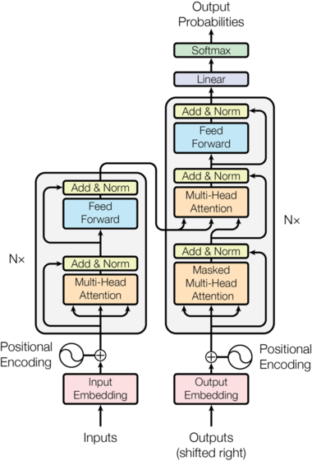
BERT (Large) Transformer
Decoder
Encoder
Layers = 24
Hidden Size = 1024
Attention Heads = 16
Total Learned Parameters = 340m
Trained on: Book Corpus + Wikipedia (~3b Tokens)
Pretraining - ~4 days on 32 GPUs (!!)

Slide 69
BERT - Case Study
“Short Text Classification with Small Datasets”

